Slide 1

신용카드 부정사용 탐지 모형개발을 위한 계획서
Team Name : statmania
200903877 황성윤
201103594 최재혁
09-24-2013

Slide 2
Contents
문제의 정의
비즈니스의 이해

Slide 3
범위
국내 부정사용에 대한 데이터 마이닝 process가 제대로 개발되고
발전이 되어야 향후에 해외 부정사용에 대한 연구에 대해서도
이전의 경험과 knowhow를 바탕으로 더 넓은 범위에 대하여
응용력을 발휘할 수 있기 때문에
범위는 국외 부정사용과 국내 부정사용 사례의 데이터들 중에서
국내 부정사용에 대한 조사까지로 정하도록 하였습니다.

Slide 4
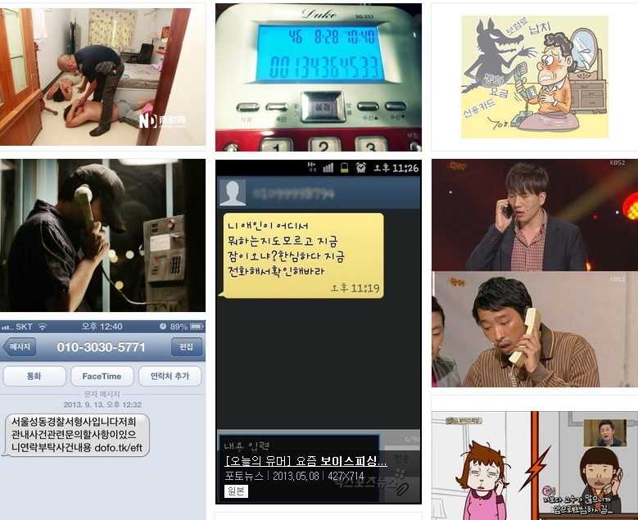
목표
현재 우리가 살아가는 사회는 IT, 인터넷 등의 정보기술의 발전으로 인하여 급속도로 광역화되고 편리해지고 있습니다.
하지만 그런 시대의 흐름에 발맞춰서
범죄의 기술 또한 점점 더 지능화되고 발전하고 있습니다.
이러한 범죄의 예를 들어보자면
보이스피싱 등의 금융사기일 것입니다.
대부분의 사람들이 편리성 때문에 신용카드를 많이 사용하고 있는데
이 신용카드도 범죄의 손길에서는 자유롭다고 할 수 없을 것입니다.
따라서 이번 프로젝트의 목표는
많은 사람들을 힘들게 하는 신용카드 사기범죄를
실시간 데이터를 통해 조기에 발견해서 소비자들을
보호할 수 있게 도와주는
데이터 마이닝 process를 생각해보는 것입니다.

Slide 5
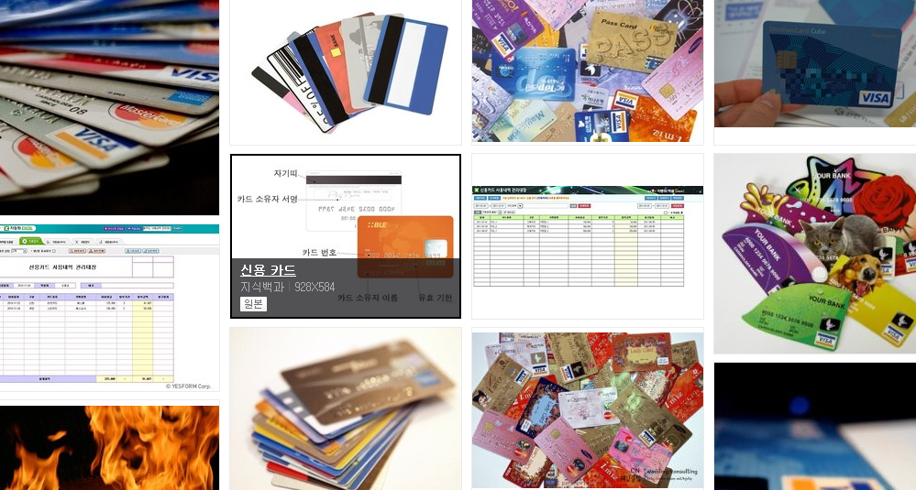
역할과 책임
이 데이터 마이닝 process를 위해서는
신용카드 사용과 관련된 자료가
필요할 것 같습니다.
그래서 저희 조원들은 먼저 신용카드 거래와 관련된 업무를 하는 회사 또는 기업들의
홈페이지를 방문해서 필요한 자료들을
수집하는 것부터 시작할 것이며
어느 정도 분량의 자료가 모이게 되면
어떻게 해야 오류를 줄여가면서 신용카드
부정사용을 적발할 수 있겠는지
고민해 볼 것입니다.
만약 때에 따라 더 전문적인 지식이나 의견이 필요하다면 금융관련 사업에 종사하는
분들께 자문을 구해보는 것도
생각해 보도록 하겠습니다.

Slide 6
일정
1) 조모임 실시
-> 어떤 식으로 project를 진행해야 효율적으로 일을 진행할 수 있을지 토의하고
임무 분담 실시. 직접 만나는 상황은 쉽지 않을 수 있으므로
카카오톡이나 페이스 북 메신저 등을 통해 진행할 예정.
2) 데이터 검색
-> 각자 어느 분야에서 필요한 데이터를 찾을지 정한 후 검색 실시.
검색이 완료되면 차후에 모임을 실시해서 자료를 공유 후에
모인 자료들 중에 최적의 자료를 선발할 것임.
때에 따라 해당분야에 종사하고 있는 분들께 자문을 구해보는 것도 시도해 볼 예정.
3) 데이터 마이닝 process 개발
-> 가장 많은 노력과 시간이 요구되는 작업이 기다리고 있으리라 여겨짐.
각자 어느 logic이 부정사용을 정밀하게 감식할 수 있겠는지 생각해보고
의견을 공유해 볼 것임. 이를 위해서는 부정사용과 관련된 데이터가
일반적인 데이터와 차별되는 어떠한 특성을 가지고 있는지 파악하는 것이
정말 중요할 것이라 생각됨.
4)피드백 (Feedback)
-> 개발과정이 끝났다고 모든 게 완료되었다고 볼 수는 없음.
더 정확한 방법이 있는데 그걸 놓치고 있지는 않는지,
개발된 process에 허점이 있지는 않는지 다시 한 번 돌아보고 점검할 계획임.

Slide 7
Contents
문제의 정의
비즈니스의 정의

Slide 8
관련 프로세스
기본적인 흐름은 아무래도 교수님께서 말씀하신 대로
승인 단말기 -> VAN사 -> 카드사 승인 시스템
-> 승인 결과 전송 -> 승인
이라고 생각합니다.
부정사용을 적발하기 위해서는 아무래도 어느 부분에서 나오는 데이터가 좋은 것인지 고민해 보는 과정이 필요할 것입니다.
저희가 생각하기에는 카드사 승인 시스템에서 승인 결과 전송으로 넘어갈 때 나오는 데이터들을 면밀하게 관찰해 보는 것이
좋을 것 같습니다.
그래야 최종승인이 나기 전에 부정사용이 일어났다는 것을 미리 발견해서 소비자에게 전달할 수 있기 때문입니다.
또한 이 과정에서 나오는 데이터들이
신용카드 사용과 관련된 정보를 가장 많이 보유하고
있으리라고 판단이 됩니다.

Slide 9
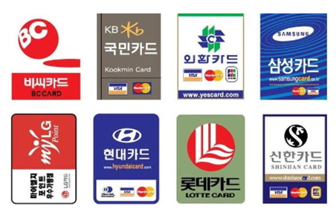
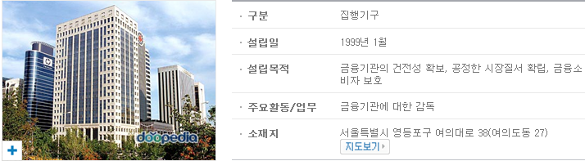
관련 조직
1. 신용카드 관련 회사
(500여곳의 가맹점들을 매출액을 이용하여 통계분석해본 결과 1위 BC, 2위 KB, 3위 신한
4위 현대, 5위 삼성 ,6위 롯데, 7위 외환
순으로 나타났다고 합니다.)
2.금융감독원 및 금융결제원
(더 깊이있는 자료가 필요할 경우 고려해볼 만
하다고 여겨집니다.)

Slide 10
관련 데이터
미리 생각해 본 관련 데이터
-> 카드회사 별 실시간 신용카드 결제 내역,
사용장소별(백화점, 편의점, 음식점 등등)
실시간 신용카드 사용횟수, 해당 주기동안 승인된 금액의 값, 스마트폰 문자 내역(아무래도 요즘에는
스마트폰으로 카드회사들이 결제승인과 사용내역들을
많이 보내기 때문에 요긴한 자료가 많을 것으로 예상됩니다.), 시간대별 승인된 금액의 값 (낮과 밤에 카드결제의 용도가 다를 수 있기 때문) etc …….
유의할 사항
-> 검색한 데이터는 실시간으로 처리되어야 하기 때문에
주기는 5~10일 정도로 잡는 것이 적당하다고 여겨집니다.
실시간으로 처리된다고 주기를 1일로 잡게 되면
너무 과도한 데이터가 쌓이게 되어 어느
데이터를 선택할 지가 어려워져서
오히려 역효과가 날 수도 있기 때문입니다.

Slide 11
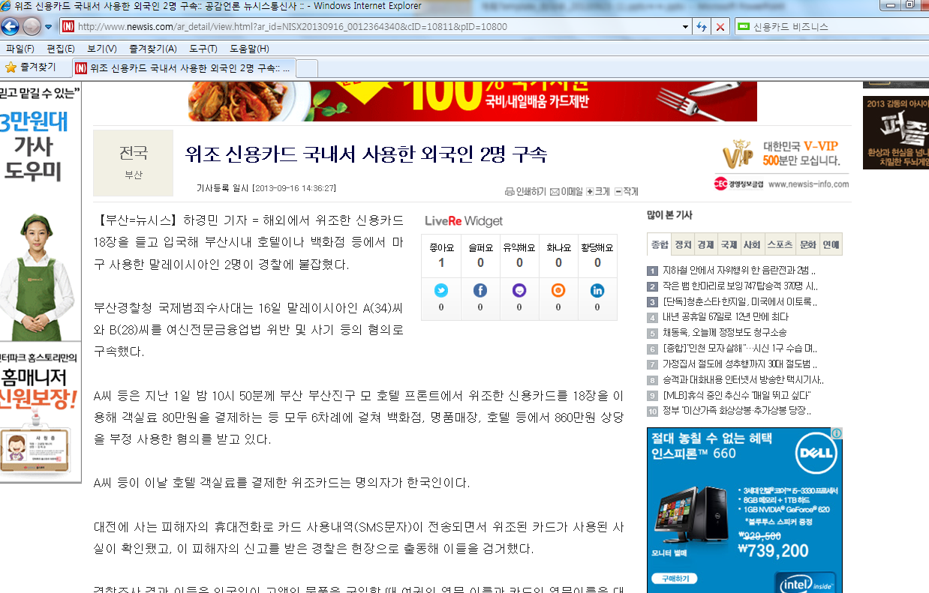
관련 사례
위조 신용카드 국내서 사용한 외국인 2명 구속
http://www.newsis.com/ar_detail/view.html?ar_id=NISX20130916_0012364340&cID=10811&pID=10800
신한카드, 추석 앞두고 '스미싱 문자' 급증… 소비자 피해 주의보
http://www.ajunews.com/kor/view.jsp?newsId=20130918000188
온라인 ‘카드깡’ 급증…빚만 떠안기 십상
http://news.kbs.co.kr/news/NewsView.do?SEARCH_NEWS_CODE=2726779&ref=A

Slide 12
컴플라이언스/민원 이슈
만약 개발된 process를 통해서 감지한 부정사용 내역이
사기가 아닌 실제 고객이 사용한 내역으로 판명되었다면
민원이 제기되는 건 시간문제입니다.
저희가 예상하기에 신용카드로 사기를 치는 피의자들의 대부분은
빠른 시간내에 카드이용을 끝내고 단시간내에 자신이 저지른 범죄에 대한 증거인멸을 시도할 것이라고 생각합니다.
때문에 부정사용이 일어났다면 해당 데이터는
일반적인 데이터와 비교해서 상이한 패턴을 보일 것입니다.
그런데 패턴이 상이하다고 무조건 사기라고 판명되는 것은
잘못된 일일 것입니다.
왜냐하면 돈을 많이 가진 VIP 고객들은 대부분
일반적인 사람들보다 카드사용내역이 많을 것이기 때문에
데이터의 패턴이 일반적인 것과는 달라질 가능성이 충분하기 때문입니다.
그러므로 false-alarm으로 인한 민원에 대비한 후속조치도
미리 고민을 해보는 것이 좋을 것이라고 판단됩니다.

Slide 13
End of Document

